Slide 1
治具动作操作

Slide 2
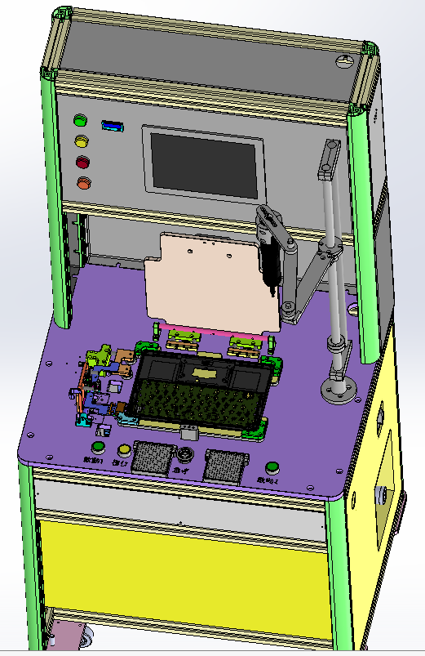
第一步
放上产品由内膜下光电感应

Slide 3
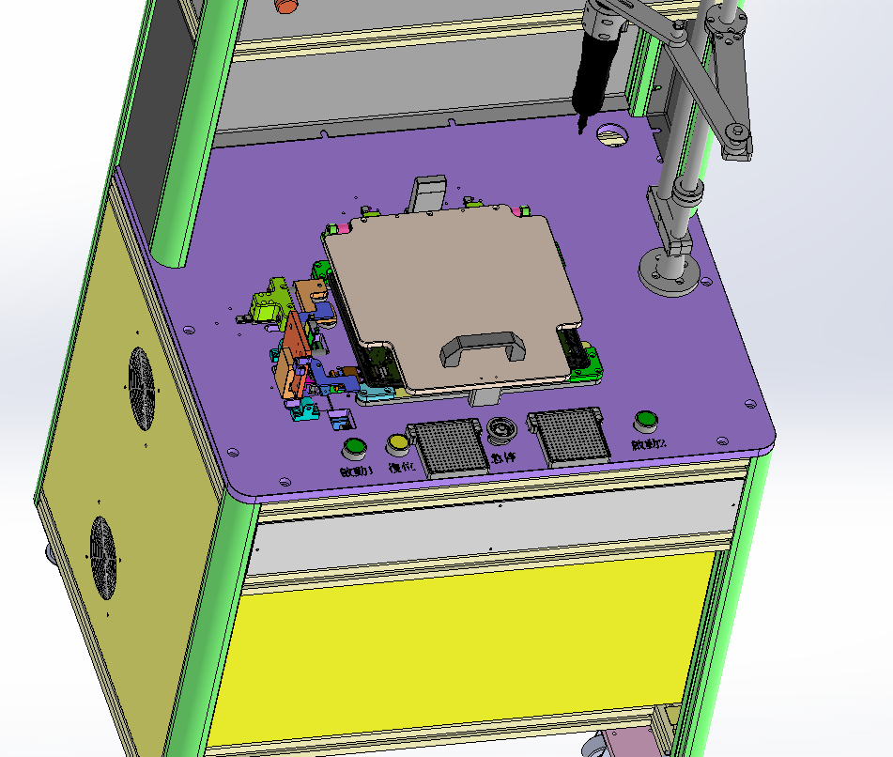
第二步
盖下产品保护盖
撑块中安装光纤感应或磁感感应器，未盖下 情况启动无效

Slide 4
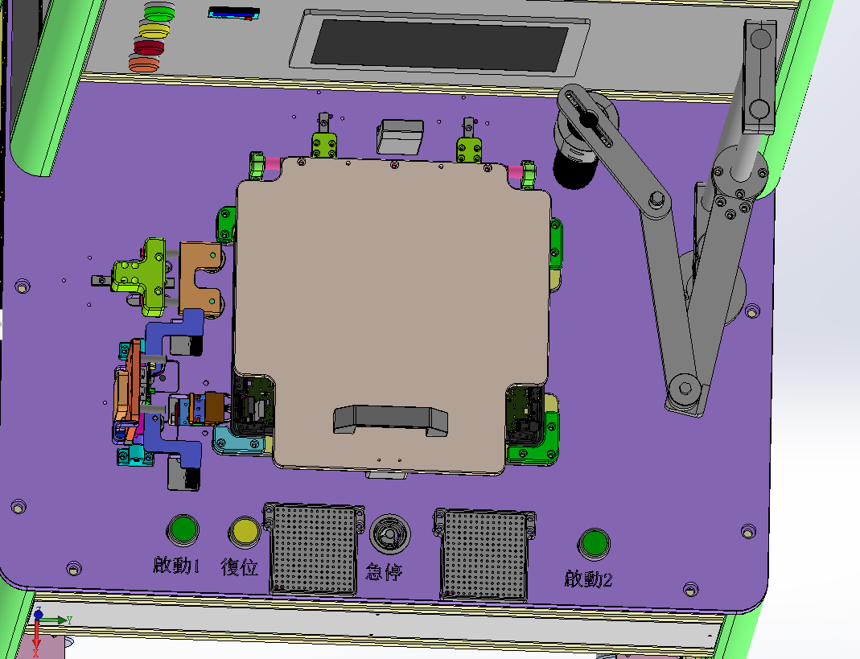
第三步
计数器
3.2产品气缸推进，带滑轮的先推动
3.3 USB定位推进，推进时连接计数器，推进一次 计数一次
3.1双启动

Slide 5
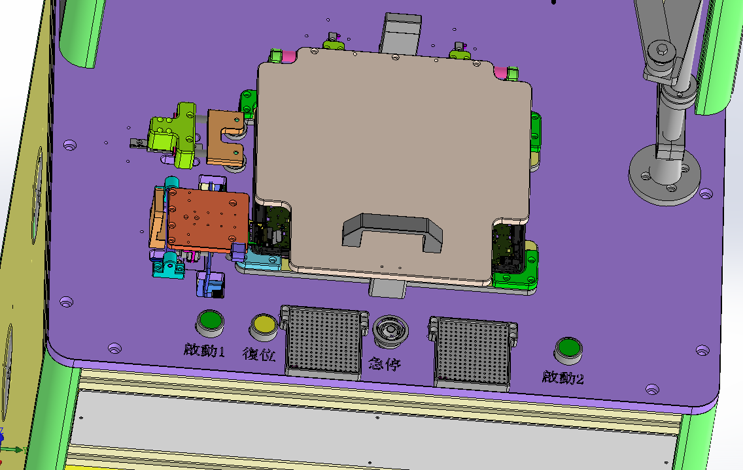
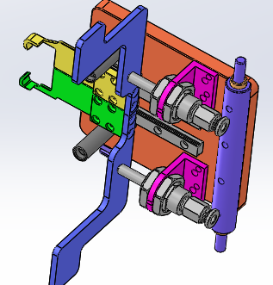
第四步
手动放下USB卡勾模组，由下方光电感应器感应后 再次按双启动
模组下方小气缸从通电后一直供气顶住顶块

Slide 6
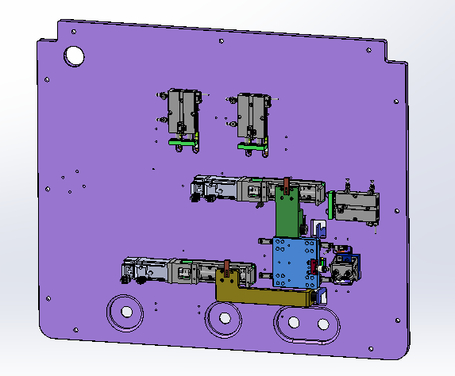
第四步
请配对感应器可校对 压力为2KG时停止
再接电机带动压力传感器去顶顶块。每个传感器压力2KG 由显示器显示

Slide 7
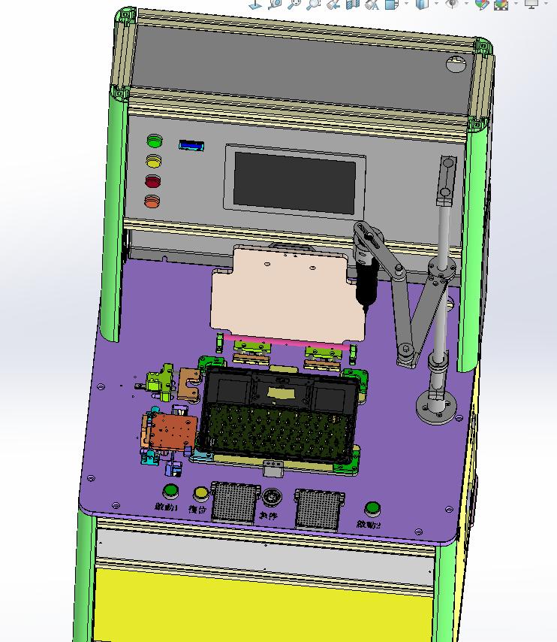
第五步
蜂鸣器
按下急停开关时、蜂鸣器响起；所有执行元件复位（除第4步两个小气缸一直处于通气状态）

Slide 8
第六步
完成装配后，复位操作：
只有人工打开两处盖子（盖子有感应sensor）以及取走产品（产品处也有感应sensor）后，再按复位键，所有执行元件自动复位，除了第4步中的两个小气缸一直处于通气状态

Slide 9
指示灯功能
绿灯：等待
黄灯：执行中
橙灯：完成
红灯带蜂鸣器：报警

Slide 10
触摸屏界面
 | 当前压力 kg | 轴位置mm | 单次计时 | UUT次数显示 | 产品总数PCS
XL-1轴 | 0.00 | 0.0000 | 0.0 | 0 | 000
XL-2轴 | 0.00 | 0.0000
参数设定
输入密码
1234
XL-1 压力设定 | 2.00kg
XL-2 压力设定 | 2.00kg
保压时间设定 | 16S
插拔计数清零 | YES/No
计数次数设定 | 700次

